Slide 1
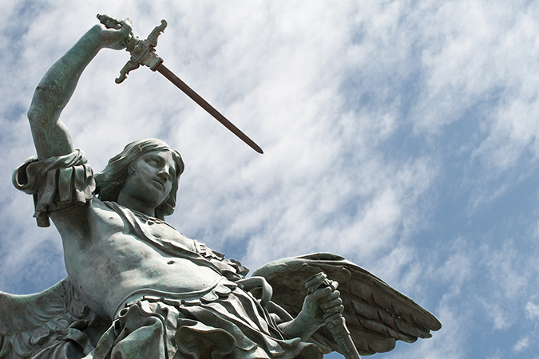
DUCHOVNÝ BOJ (3.)

Slide 2
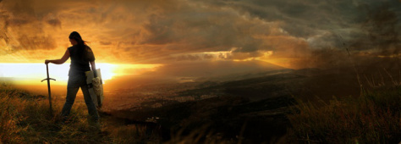
Démoni a okultizmus
„Nech niet medzi vami nikoho, kto by kázal svojmu synovi alebo dcére prejsť ohňom, aby sa očistili, alebo kto by sa vypytoval hádačov, dával pozor na sny a na znamenia; nech niet čarodejníkov, zaklínačov, nikoho, kto by sa radil duchov alebo veštcov, alebo by sa pýtal mŕtvych na pravdu. Všetky tieto veci sa ošklivia Pánovi a pre tieto nešľachetnosti ich vyhubí. „
Dt 18,10-12

Slide 3
Stagnácia u kresťanov a nenapredovanie
Kresťania, ktorí nenapredujú ďalej v skúsenosti, sú ako deti, ktorých rodičia neustále oslavujú ich narodeniny, ale nezabezpečia im výživu a vyučovanie potrebné na to, aby sa mohli stať zodpovednými dospelými osobami.

Slide 4
Iní kresťania kladú veľký dôraz na krst v Duchu Svätom, ale neposkytujú priestor pre nasledujúcu prácu Ducha Svätého v ich životoch. Ježiš povedal, že prijatie Ducha Svätého spôsobí to, že zo života veriacej osoby potečú „rieky živej vody“ (Jn 7,37-39) Avšak niektorí nedostanú viac, než akúsi „mláčku“ alebo „jazierko“ . V ich každodennom živote niet nepretržitého prúdenia Ducha Svätého.

Slide 5
Neustály boj proti hriechu
„Čo ma oslovujete: "Pane, Pane," keď nerobíte, čo hovorím?“ Lk 6,46 – Ak niekto nazýva Ježiša „Pánom“, ale pritom mu nie je poslušný , takáto osoba nie je nijako chránená voči satanovým útokom.

Slide 6
Apoštol Pavol vyzýva kresťanov k oddelenému a svätému životu:
„A preto vyjdite spomedzi nich, oddeľte sa, hovorí Pán, a nečistého sa nedotýkajte; a ja vás prijmem a budem vaším Otcom a vy budete mojimi synmi a dcérami, hovorí všemohúci Pán." 2 Kor 6,17-18
„Keď máme takéto prisľúbenia; milovaní, očisťme sa od každej poškvrny tela i ducha a posväcujme sa v Božej bázni. „ 2 Kor 7,1

Slide 7
Závislosti
Skoro všetko čo je nutkavé alebo zotročujúce, je závislosťou. Neexistuje žiadne obmedzenie, v akej forme sa môže závislosť prejaviť. 1 Kor 6,12 – "Všetko smiem. Ale nie všetko osoží. Všetko smiem. Ale ja sa ničím nedám zotročiť.“
-porno,internet, TV, cestovanie, mobil, alkohol

Slide 8
Myšlienkový život
Hlavná oblasť , ktorú démoni znečisťujú je náš myšlienkový život, naše myšlienky a predstavy. Môže sa to prejaviť vo forme nečistých ,žiadostivých predstáv, ktoré sa vytvárajú v našich mysliach spontánne. Môže sa to stať obzvlášť v čase, keď sa pokúšame zamerať na Božie veci buď pri chvále alebo čítaní Biblie.

Slide 9
Reč
Démoni ju pravidelne znečisťujú. Mnoho mužov, ale j aj žien a deti nedokáže povedať tri vety bez použitia nadávok alebo rúhavých slov.

Slide 10
Démoni napádajú fyzické telo
Démon únavy
Ak ste často unavený na to, aby ste sa modlili alebo čítali Bibliu, niekedy to môže spôsobovať démon únavy . ide o neprirodzenú ospalosť. Prorok Izaiáš hovorí o „ duchu hlbokého spánku“ alebo „závratu“(Iz 29,10) Stáva sa, že keď si kresťan zaumieni o desiatej večer sa ísť modliť, už o štvrť na jedenásť spí., ale tá istá osoba môže byť schopná pozerať TV v tom istom čas až ranných hodín.

Slide 11
Človek ako preborené mesto
Šalamún prirovnáva osobnosť človeka k mestu, ktorého všetky múry boli zborené. Táto osoba, tak ako ju opisuje Šalamún, nemá vnútorný obranný mechanizmus.
„Preborené mesto, bez múru je muž, ktorý neovláda svojho ducha.“ Príslovia 25,28

Slide 12
Napr. osobnosť narkomana je tak výrazne zničená, že démoni každého druhu môžu slobodne prísť a odísť. V jeho osobnosti neostali žiadne obranné múry, ktoré by zabránili vstupu démonov.

Slide 13
Démoni pracujú v gangoch
Najskôr príde démon otvárač, ktorý následne vpustí ostatných. Jedným z najbežnejších otváračov dverí pre démonov je odmietnutie – vedomie, že osoba je nechcená, nemilovaná a nedôležitá ,bezvýznamná.

Slide 14
Démoni, ktorí pôsobia v oblasti jazyka:
-preháňanie
zveličovanie
Klebety
kritizovanie
osočovanie

Slide 15
Sexuálna túžba ako satanov hlavný terč
Sebaukájanie, , pornografia, smilstvo (spáchané očami – hovoril o ňom Ježiš – „No ja vám hovorím: Každý, kto na ženu hľadí žiadostivo, už s ňou scudzoložil vo svojom srdci. „
Mt 5,28),
cudzoložstvo, homosexualita, zženštilosť a iné perverzity:“ lebo to, čo oni potajomky robia, je hanba aj hovoriť. „ Ef 5,12

Slide 16
Telesné chute
Démon obžerstva –„Či teda jete, či pijete, či čokoľvek iné robíte všetko robte na Božiu slávu.“ 1 Kor 10,31
Je možné prejédať sa k Božej sláve?

Slide 17
Démoni nemocí a chorôb
„Po západe slnka všetci, čo mali chorých na rozličné neduhy, privádzali ich k nemu. On na každého z nich kládol ruky a uzdravoval ich. Z mnohých vychádzali aj zlí duchovia a kričali: "Ty si Boží Syn." On im pohrozil a nedovolil im hovoriť, lebo vedeli, že on je Mesiáš. „ Lk 4,40-41 –
Tento úryvok jasne poukazuje na to, že mnohé choroby zapríčinili démoni. Aby sme mohli rozlíšiť medzi chorobami a bolesťami, ktoré sú zapríčinené démonmi a prípadmi, ktoré sú čisto fyzického charakteru, je potrebná rozoznávacia schopnosť.

Slide 18
Evanjeliá podávajú správu o tom, že Ježiš uzdravoval nemých, hluchých a slepých tým, že z nich vyháňal démonov. (Mt 9,32-33 , Lk 11,14)
V Lk 13,11-16 Ježiš prehlásil, že táto žena bola poviazaná „duchom choroby“.
V Mk 9,17-29 – Ježiš tu konfrontoval „ducha hluchoty a nemoty“

Slide 19
PRÍPRAVA NA OSLOBODENIE
Nemodliť sa za ľudí, ktorí očakávajú uvoľnenie len na základe tvojich modlitieb
. Osoba, ktorá nie je ochotná aktívne postaviť sa na odpor proti démonom, pravdepodobne nebude mať vybudovanú obranu, ktorá by zabránila opätovnému návratu démonov.

Slide 20
Mt 12,44-45: „Vtedy si (démon) povie: "Vrátim sa do svojho domu, odkiaľ som vyšiel." Keď ta príde, nájde ho prázdny, vymetený a vyzdobený. Tu odíde, vezme so sebou sedem iných duchov horších, ako je sám, vojdú dnu a usídlia sa tam. A stav takého človeka je nakoniec horší, ako bol predtým. Tak to bude aj s týmto zlým pokolením."

Slide 21
Vyznaj hriech
Väčšina mien našich základných hriechov neznie veľmi pôvabne .Boh ich však odpúšťa len vtedy, keď ich uznáme ako hriechy. Boh nikdy nezasľubuje, že odpustí „problémy“.
Ak máš „problém“ s prejédaním sa, nazvi ho pravým menom: hriechom obžerstva. Ak je to sexuálna žiadostivosť, nazvi to sexuálnou žiadostivosťou. Ak je to nenávisť, nazvi to nenávisťou. Ak je to ohováranie, nazvi to ohováraním. Za svoje hriechy nemôžeš obviňovať ani démonov. Tvojím postojom musí byť: Ja som vinný a priznávam to!

Slide 22
Duch môže zjaviť mená démonov
V procese oslobodenia ti môže napadnúť meno démona. Potom vyznaj: napr. „Ty duchu smilstva staviam sa proti tebe v mene Ježiš. Už sa ti viacej nepoddávam. Prikazujem ti odísť. –„ Podriaďte sa teda Bohu; diablovi sa vzoprite a ujde od vás. „ Jk 4,7

Slide 23
„Ale vďaka Bohu, ktorý nám dal víťazstvo skrze nášho Pána Ježiša Krista. „1 Kor 15,57
Víťazstvo ti vydobyl Ježiš, vezmi si ho

